Slide 1
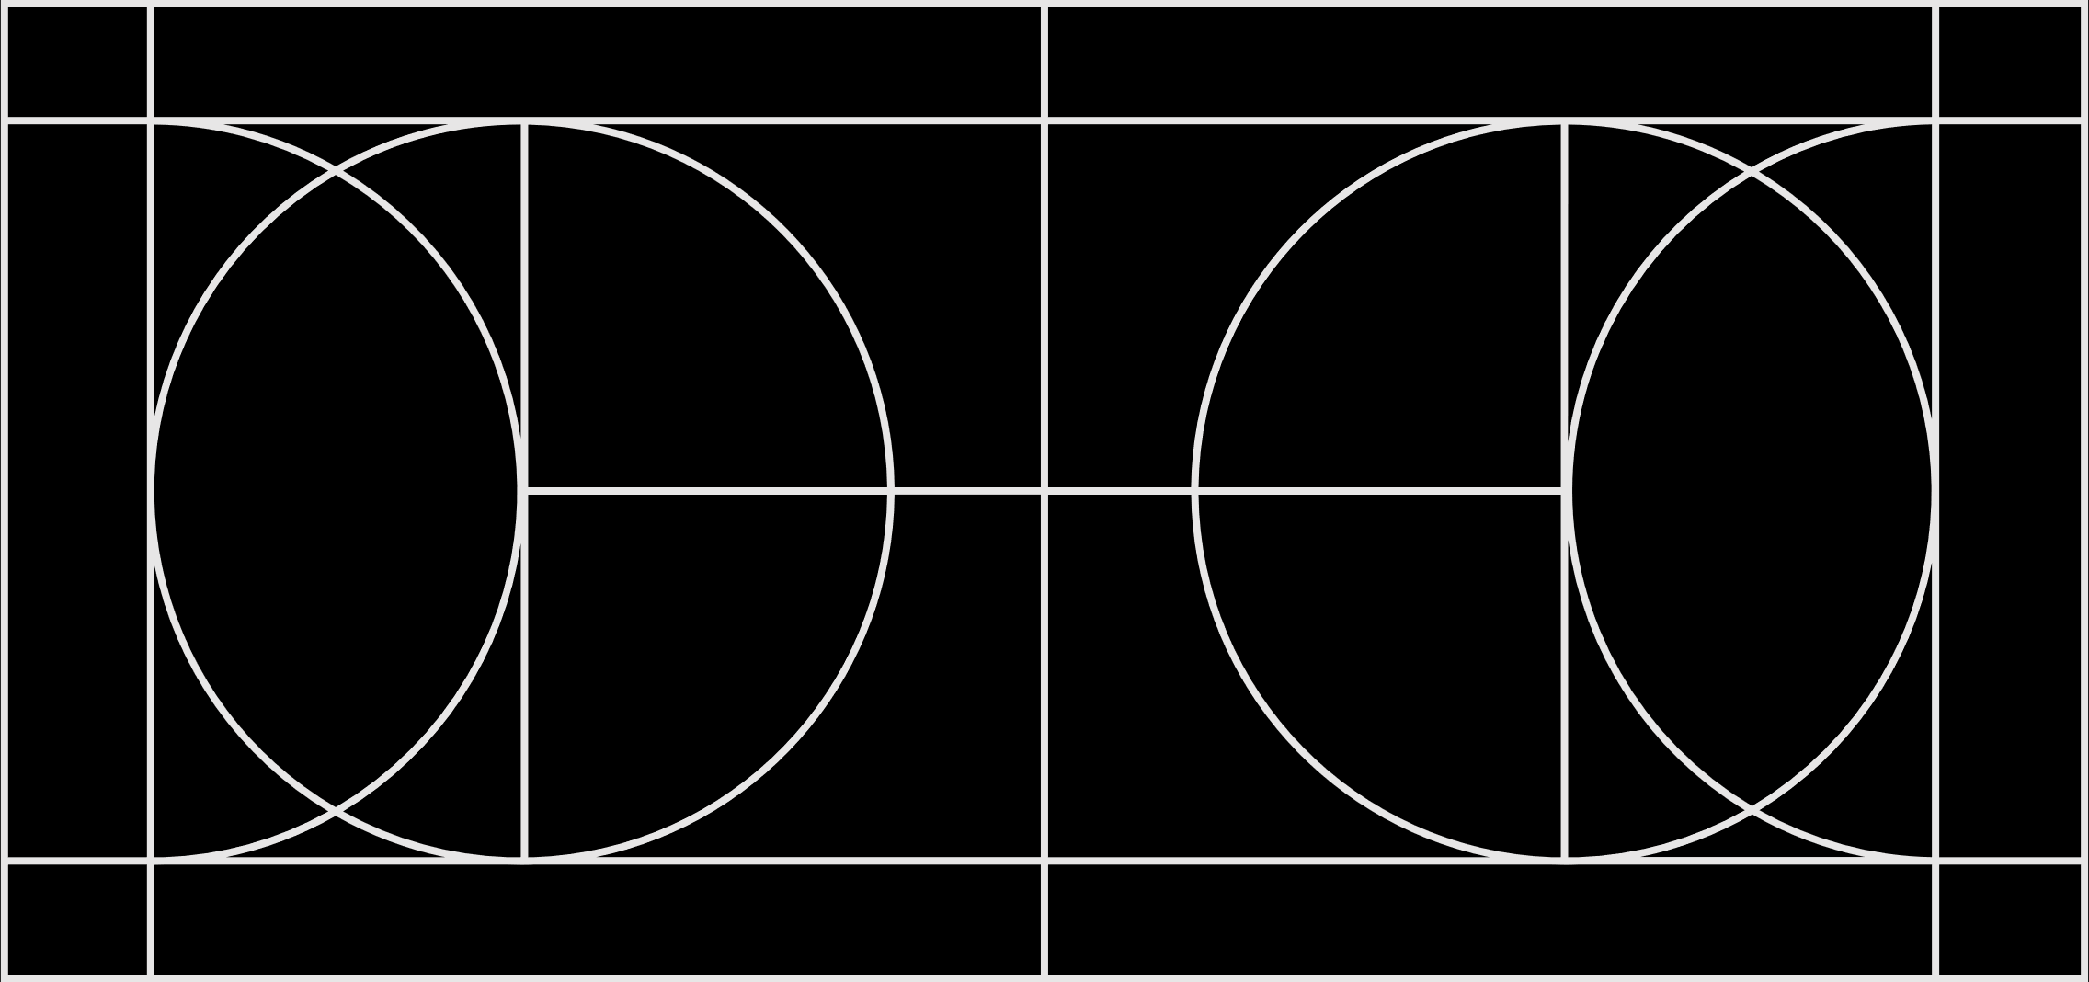
KAM JE IZGINILA REKA

Slide 2
Ponovimo:
PAVZE
Melodija je sestavljena iz tonov in tišin. Tone zapisujemo z različnimi notnimi vrednostmi v notnem črtovju. Trajanje tišin pa označimo s pavzami.
Tudi pavze delimo na različne vrednosti glede na trajanje tišine.

Slide 3
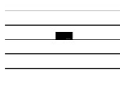
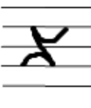
Celinska pavza - traja 4 dobe
Polovinska pavza – traja 2 dobi
Četrtinska pavza – traja 1 dobo
Osminska pavza – traja ½ dobe

Slide 4
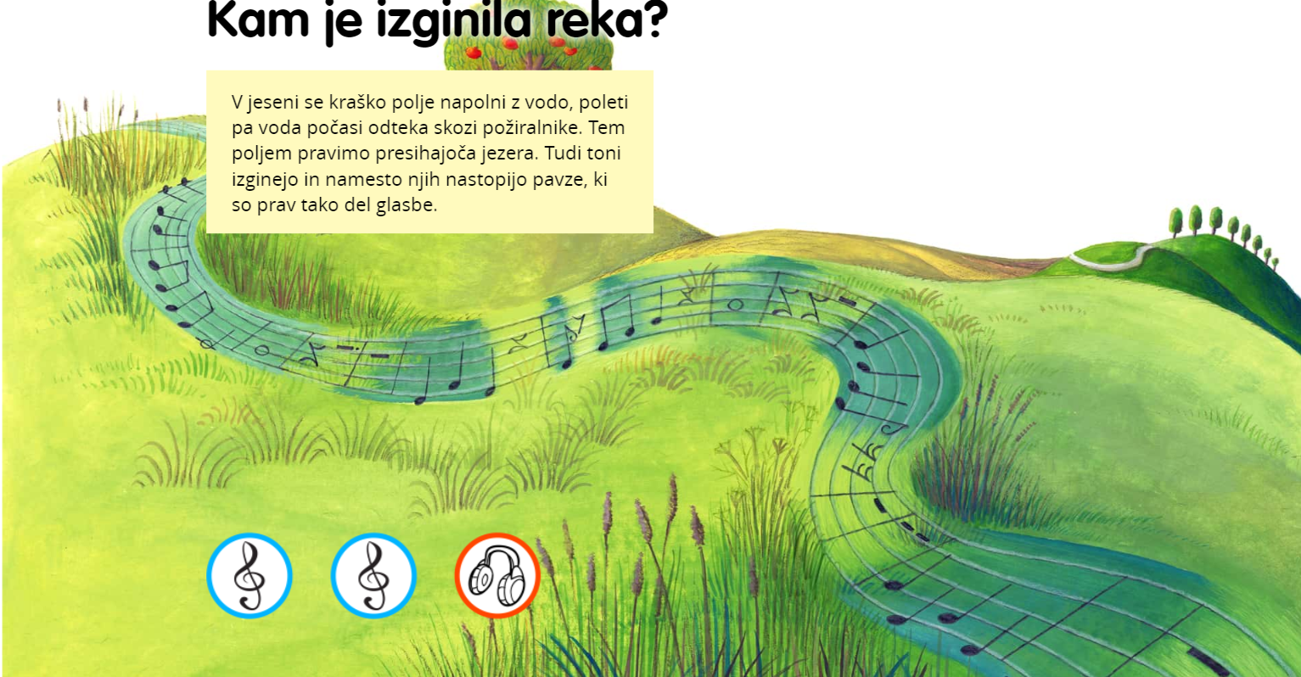
Z glasbo smo pripotovali do kraškega sveta. O njem si se učil pri družbi.
Tako kot že znaš, odpri na Radovednih pet enoto Kam je izginila reka in poslušaj obe pesmi z dinarsko-kraškega področja.

Slide 5
Pomakni se na naslednjo stran v gradivu Radovednih 5.
Poglej si oba filmčka na tej strani in se nauči s tenis žogico prikazati določen ritem.
Ko boš z žogico znal prikazati celinko, polovinko in četrtinko,
si oglej drugi filmček.
Nato odpri DZ na str. 48 / nal.1
Še ti ob notnem zapisu izvedi ritem s pomočjo žogice.
Pomagaj si z 2. filmčkom.
Nato naredi v DZ na str. 49 še 2. nalogo.

